Slide 1
Государственная система правовой информации
Официальный интернет-портал правовой информации
ИПС «Законодательство России»
Докладчик:
Кармаков Олег Анатольевич
Тверь, 2017

Slide 2
ПРАВОВАЯ ИНФОРМАТИЗАЦИЯ РОССИИ
Концепция правовой информатизации России
Указ Президента Российской Федерации от 28 июня 1993г.
Государственная система правовой информации
Главные цели :
информационно-правовое обеспечения деятельности высших должностных лиц Российской Федерации оперативной, официальной и достоверной правовой информацией в электронном виде;
обеспечения доступа организаций и физических лиц к правовым актам в электронном виде.
повышение правовой культуры, в том числе через сеть публичных центров правовой информации на базе региональных и муниципальных библиотек.

Slide 3
Государственная система правовой информации
www.pravo.gov.ru

Slide 4
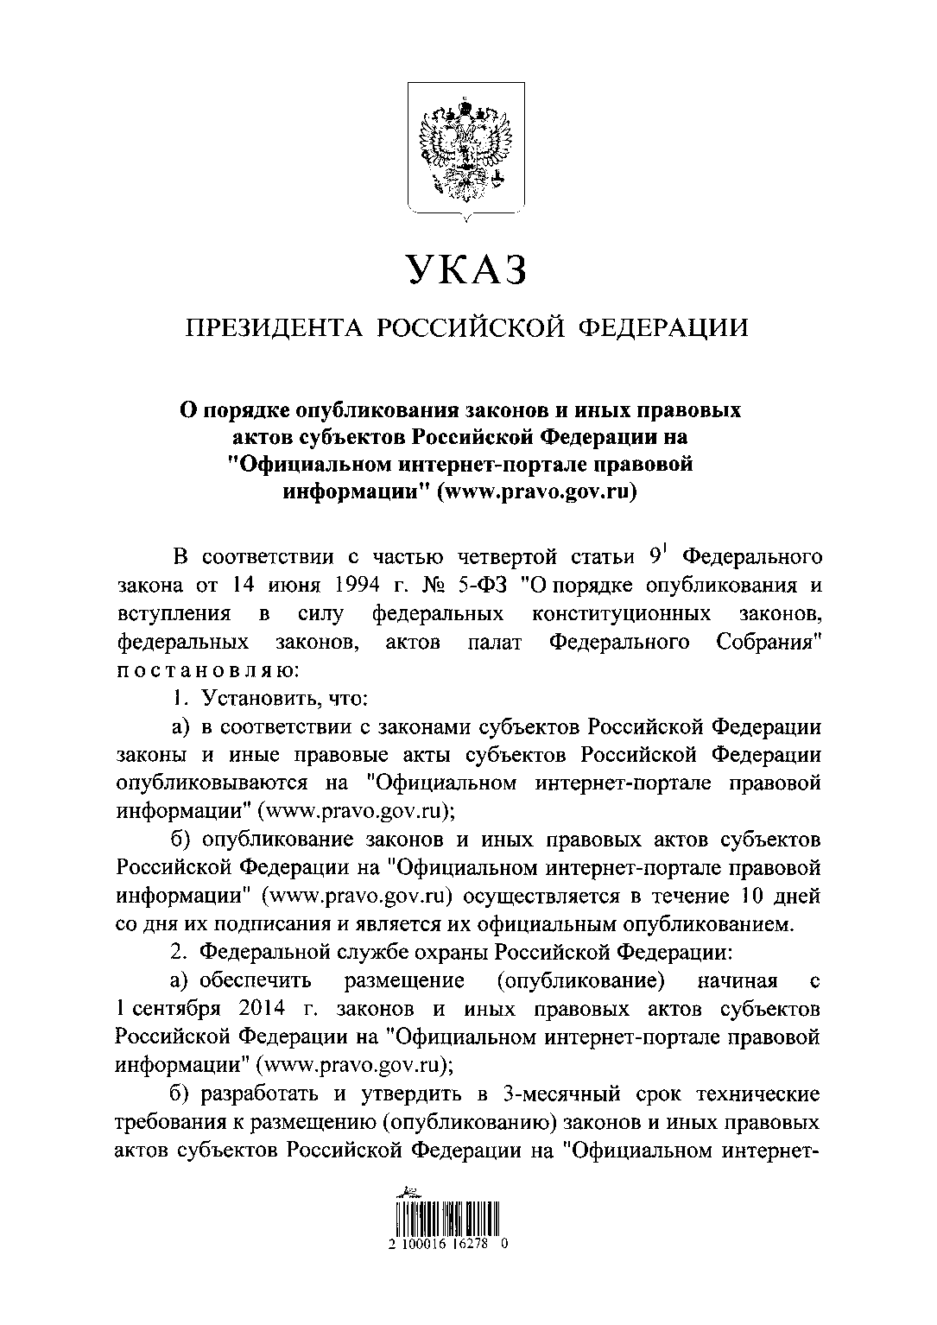
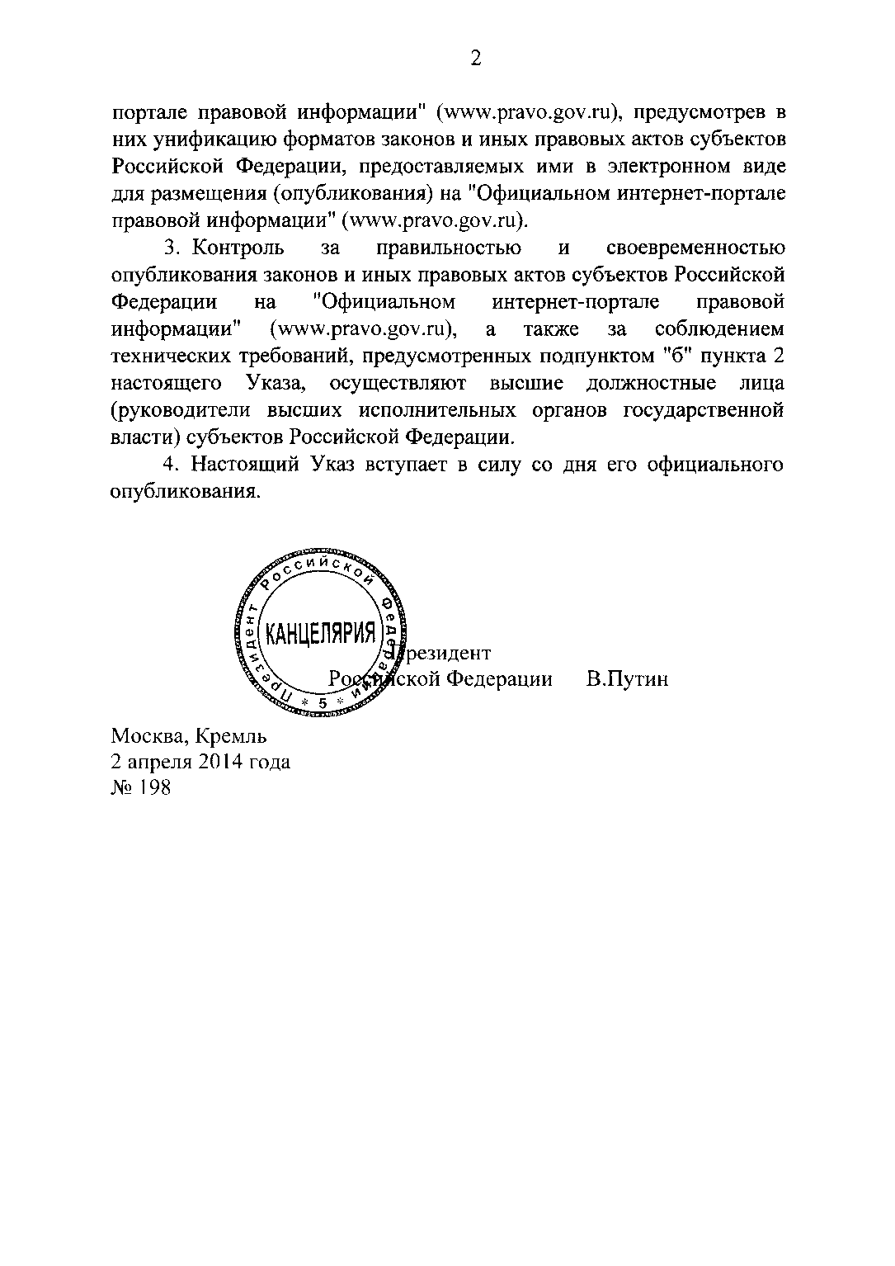
Официальное опубликование правовых актов
4

Slide 5
www.pravo.gov.ru

Slide 6
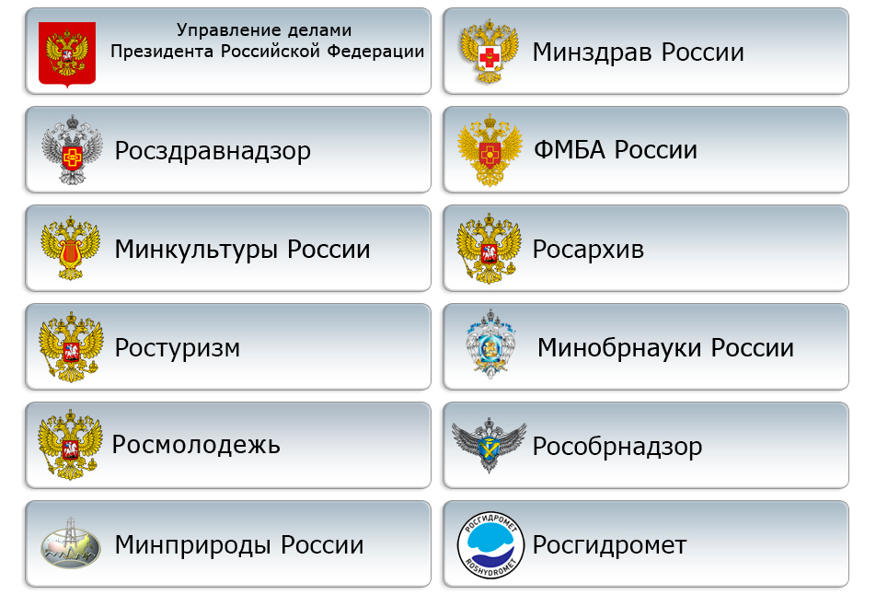
www.pravo.gov.ru

Slide 7
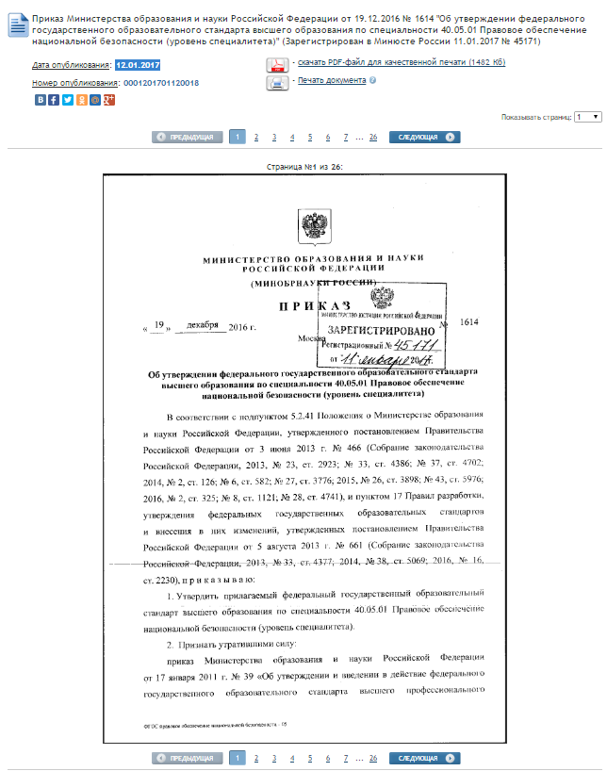
www.pravo.gov.ru

Slide 8
www.pravo.gov.ru

Slide 9
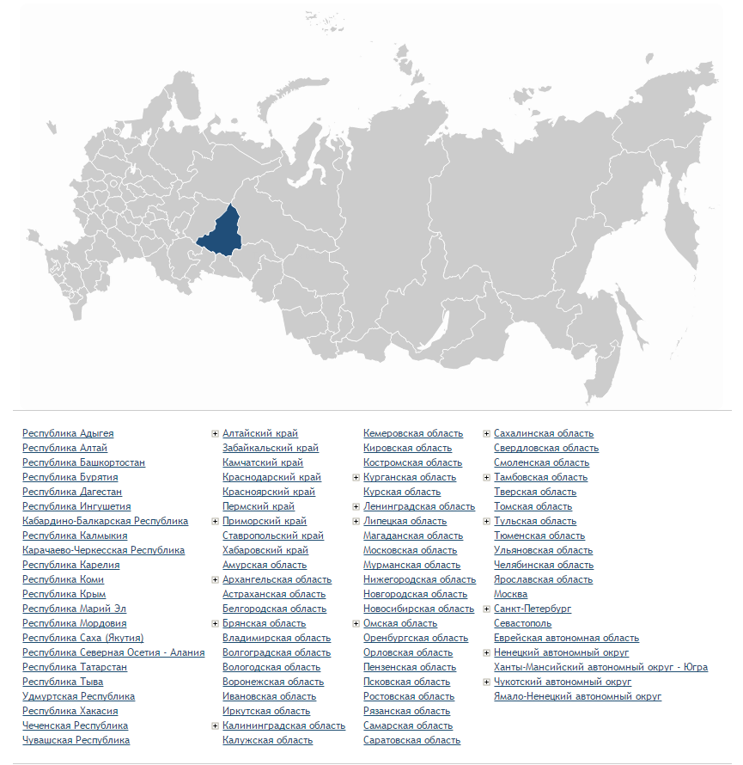
www.pravo.gov.ru

Slide 10
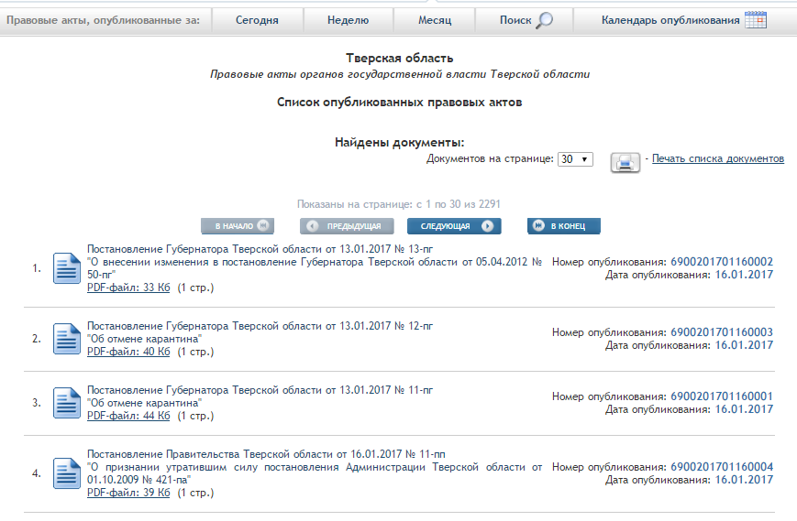
www.pravo.gov.ru

Slide 11
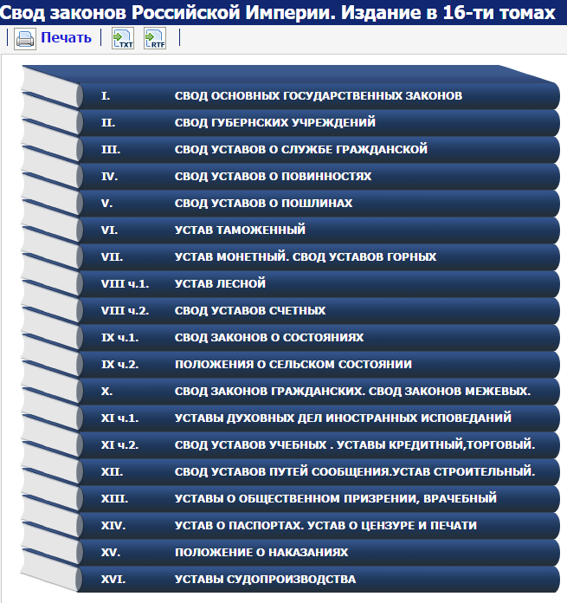
www.pravo.gov.ru

Slide 12
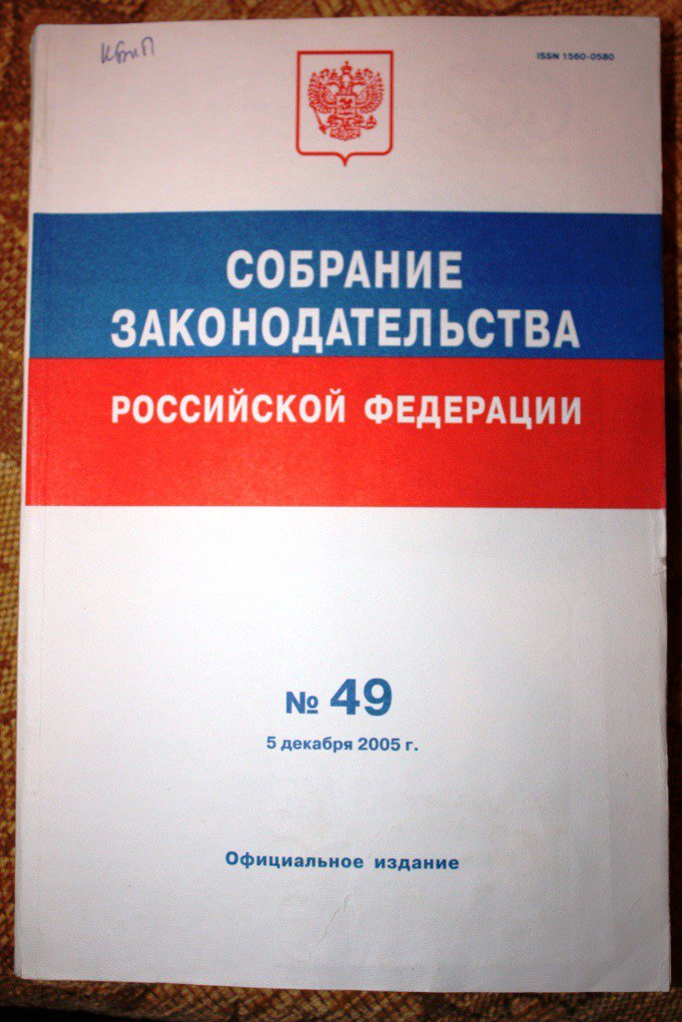
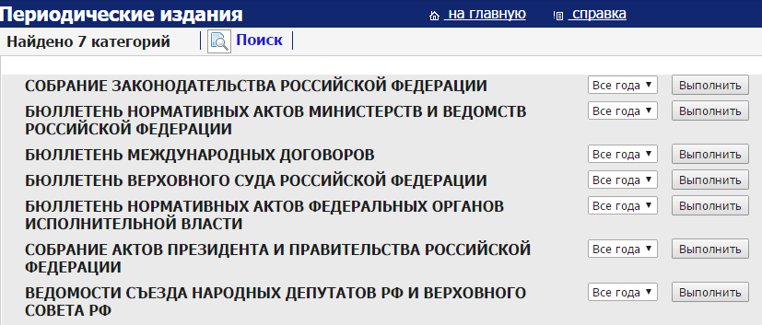
www.pravo.gov.ru

Slide 13
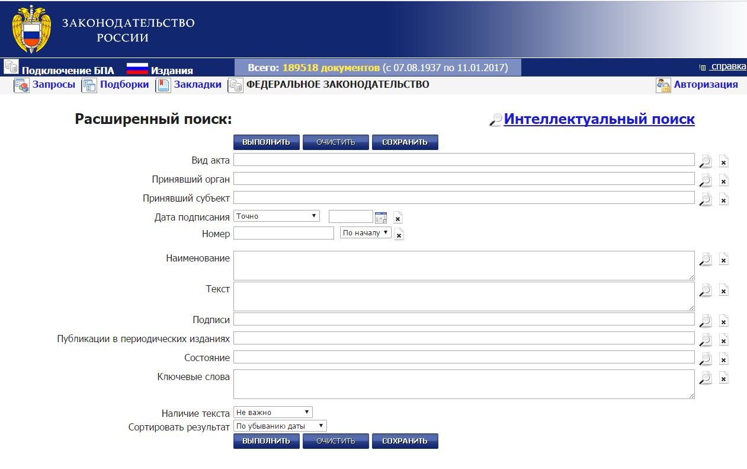
www.pravo.gov.ru

Slide 14
www.pravo.gov.ru

Slide 15
Преимущества Портала www.pravo.gov.ru
оперативность
достоверность
простота и удобство поиска опубликованных документов
обеспечение своевременного вступления документа в силу
неограниченный «тираж» публикуемых правовых актов

Slide 16
Государственная система правовой информации
100% охват субъектов Российской Федерации;
более 2,5 млн. правовых актов федерального и регионального уровней;
более 15 тыс. корпоративных пользователей в государственных органах;
более 40 тыс. публичных центров (пунктов доступа) к правовой
информации на базе общедоступных библиотек, учебных заведений, почтовых отделений и т.п. на территории Российской Федерации;
более 120 центров публичного доступа к российской правовой информации за рубежом;
круглосуточный свободный бесплатный доступ к российской правовой информации в сети Интернет.

Slide 17
Спасибо за внимание
Кармаков Олег Анатольевич
телефоны: (4822) 35-88-72, 8-904-026-7255
Тверь, 2017

